Slide 1
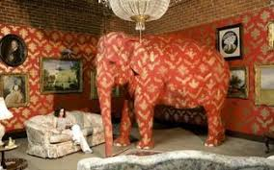
Evaluering STUA møtene våren 2018
Temamøter
Hva synes vi om:
STUA møter
Temaene
Møtegjennomføring
Hyppighet
Tidspunkt
Annet
STUA seminar
STUA skogstur
Møter og saker for høsten 2018
Hva vil jeg høre om?
Hva kan jeg bidra med?
Hva vil jeg endre?
Hva vil jeg diskutere?
Når vil jeg gå tur?
IT masterplan
Masterprogrammene
Digitalisering og effektivisering - oppfølging av gruppearbeid og notat
Sensorveiledninger
Internship
………

Slide 2
Innspill:
Innkalle til møter i outlook.
Mer erfaringsdeling, best practice og bidrag fra instituttene på hvordan de gjør ting- for å gjøre møtene mer relevante:
Hvordan få inn mer programmering i bachelorprogrammene – særlig for de minst matematikktunge programmene.
Opplæring av gruppelærere
Internship
Emneevaluering
Regler for obliger
Temamøte om godkjenning av utdanning, effektivisering med nettskjema og rutinebeskrivelser
Canvasopplæring for studiekonsulenter
Frokostmøter (SiU, NOKUT) streames så vi kan se på i fellesskap
Temamøter som inneholder det innkallingen sier/lover
Flere felles arenaer, fex STUT- STUA
Podcaste temamøter
Fortsette med STUA seminar
OK med møtehyppighet og møteplan

